Slide 1


ΠΑΝΕΠΙΣΤΗΜΙΟ ΑΙΓΑΙΟΥ
ΤΜΗΜΑ ΩΚΕΑΝΟΓΡΑΦΙΑΣ ΚΑΙ ΘΑΛΑΣΣΙΩΝ ΒΙΟΕΠΙΣΤΗΜΩΝ
ΠΑΡΑΚΤΙΑ ΜΟΡΦΟΔΥΝΑΜΙΚΗ ΚΑΙ ΜΗΧΑΝΙΚΗ
A. Βελεγράκης, Θ. Χασιώτης, Ι. Μονιούδη

Slide 2
Δομή Μαθήματος
Κυματομηχανική
Δυναμική ιζηματολογία - Παράκτια Μορφοδυναμική
Παράκτια διάβρωση
Παράκτια και Λιμενικά Έργα
Μέθοδοι παρακολούθησης και μοντελοποίησης Παράκτιας Μορφοδυναμικής

Slide 3
Κυματομηχανική
Διαμόρφωση του κύματος στην παράκτια ζώνη I
Όταν τα κύματα πλησιάζουν προς την ακτή και αρχίζουν να νοιώθουν τον πυθμένα ή να συναντούν εμπόδια αρχίζουν τα σημαντικά φαινόμενα:
Ρήχωση
Διάθλαση
Περίθλαση
Ανάκλαση
Θραύση
Αναρρίχηση

Slide 4
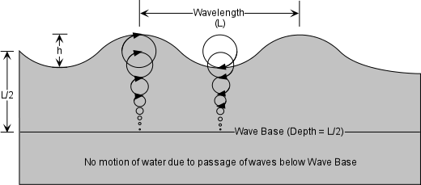
Κυματομηχανική
Διαμόρφωση του κύματος στην παράκτια ζώνη II
Τα κύματα στην ανοικτή θάλασσα δεν μεταφέρουν μάζα αλλά μόνον ενέργεια.

Slide 5
Κυματομηχανική
Διαμόρφωση του κύματος στην παράκτια ζώνη III
Όταν οι κυματισμοί πλησιάζουν την ακτή, σε βάθη ίσα και μικρότερα του L/2 (d< L/2) η κίνηση των υλικών σημείων πραγματοποιείται σε όλη τη στήλη του νερού και συνεπώς το βάθος της θάλασσας επιδρά στον μετασχηματισμό του.
Λαμβάνουν χώρα μεταβολές στο ύψος, μήκος, την ταχύτητα, τη διεύθυνση και ενέργεια του κύματος, όχι όμως και στην περίοδο. Αυτές οι αλλαγές οφείλονται στα φαινόμενα της ρήχωσης και διάθλασης.
Η ρήχωση επηρεάζει το ύψος των κυματισμών αλλά όχι τη διεύθυνση ενώ η διάθλαση επηρεάζει και τα δύο.
Και η ρήχωση και η διάθλαση είναι το αποτέλεσμα της μεταβολής της ταχύτητας σε ρηχά νερά.
Βαθιά Ενδιάμεσα Ρηχά

Slide 6

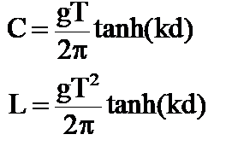
Κυματομηχανική
Διαμόρφωση του κύματος στην παράκτια ζώνη IV
Ρήχωση (shoaling) είναι η μεταβολή των χαρακτηριστικών του κυματισμού (ύψος, ταχύτητα, μήκος), λόγω μεταβολής του βάθους, κατά την κατεύθυνση διάδοσής.
Εφόσον στους μονοχρωματικούς κυματισμούς που εξετάζουμε η περίοδος του κυματισμού παραμένει σταθερή, οι μεταβολές του βάθους d συνεπάγονται και μεταβολές στην ταχύτητα διάδοσης c και στο μήκος L
Μείωση της απόστασης μεταξύ διαδοχικών κορυφών (ελάττωση του μήκους κύματος) και αύξηση του ύψους κύματος.

Slide 7


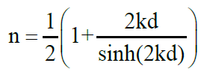
Κυματομηχανική
Διαμόρφωση του κύματος στην παράκτια ζώνη V
Με την παραδοχή της διάδοσης κυματισμού σε μία κατεύθυνση χωρίς απώλειες ενέργειας υπολογίζεται ο συντελεστής ρήχωσης k_{s} ο οποίος χρησιμοποιείται για τον υπολογισμό του νέου κυματικού ύψους: Η₂ = Η₁ x k_{s}
Υπενθυμίζεται:
Η κυματική ενέργεια είναι το άθροισμα της δυναμικής ενέργειας των μορίων του νερού που οφείλεται στην κατακόρυφη ταλάντωσή τους και της κινητικής ενέργειας που οφείλεται στην περιστροφική κίνηση των μορίων του νερού.
Η κυματική ισχύς είναι ο ρυθμός με τον οποίο η κυματική ενέργεια μεταδίδεται κατά την κατεύθυνση της διάδοσης του κύματος.
k=2π/L
n₀ = 0.5, βαθιά νερά

Slide 8
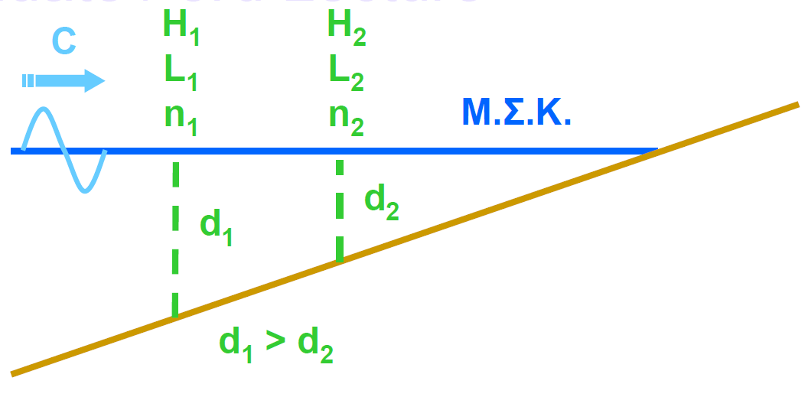
Κυματομηχανική
Διαμόρφωση του κύματος στην παράκτια ζώνη VI
Προϋποθέσεις
Κλίση του πυθμένα μικρή αλλά όχι απαραίτητα σταθερή.
Δεν υπολογίζουμε τις πιθανόν ανακλάσεις
Υποθέτουμε ότι δεν έχουμε απώλειες ενέργειας λόγω θραύσης ή κέρδος ενέργειας λόγω ανέμων.
Εφαρμογή της αρχής διατήρησης της ισχύος του κυματισμού μεταξύ δύο διατομών σε διαφορετικά βάθη d.
Με αντικατάσταση των Ε
Όπου k_{s} ο συντελεστής ρήχωσης

Slide 9
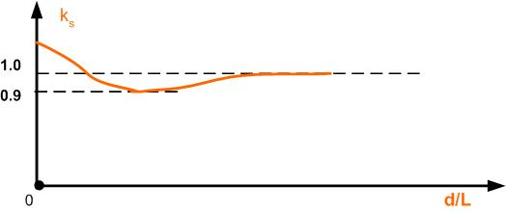
Κυματομηχανική
Διαμόρφωση του κύματος στην παράκτια ζώνη VII
Ο συντελεστής ρήχωσης k_{s} :
Βαθιά νερά k_{s} = 1.0
Μείωση καθώς προωθείται ο κυματισμός k_{s} = 0.9
Αύξηση πριν από τη θραύση του κυματισμού k_{s} > 1
1/6
1/2

Slide 10
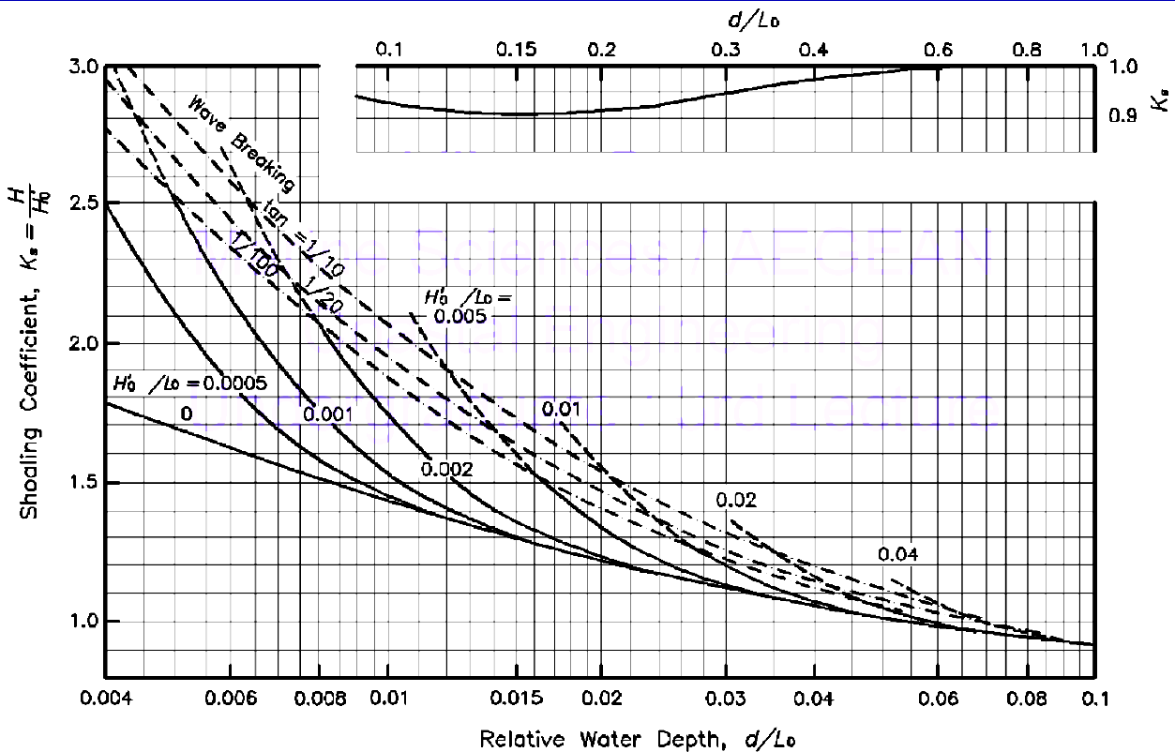
Κυματομηχανική
Διαμόρφωση του κύματος στην παράκτια ζώνη VIII
Εκτίμηση συντελεστή ρήχωσης (κατά Goda, 1985)

Slide 11
Κυματομηχανική
Διαμόρφωση του κύματος στην παράκτια ζώνη VIII
Εκτίμηση συντελεστή ρήχωσης (κατά Goda, 1985)

Slide 12
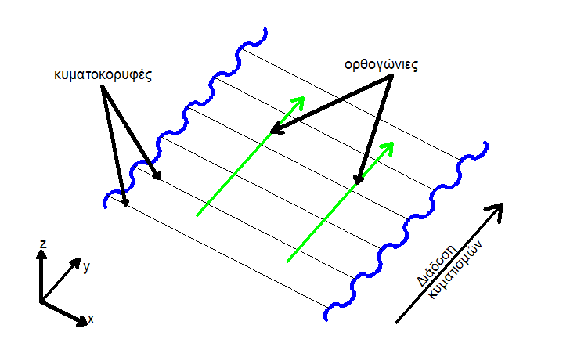
Κυματομηχανική
Διαμόρφωση του κύματος στην παράκτια ζώνη IX
Κατά τη διάδοση των κυματισμών διακρίνονται τα χαρακτηριστικά των κυματισμών:
Κυματοκορυφές
Ορθογώνιες (κάθετες στις κυματοκορυφές)
Απλοποιητική θεώρηση ότι οι κυματοκορυφές και οι ορθογώνιες είναι ευθύγραμμες και παράλληλες
δεν ισχύει στον παράκτιο χώρο. Η πολυπλοκότητα τα βυθομετρίας και η παρουσία τεχνικών έργων μεταβάλλουν το ύψος και τη διεύθυνση διάδοσης των κυματισμών
Οι κυματισμοί γίνονται τρισδιάστατοι

Slide 13
Κυματομηχανική
Διαμόρφωση του κύματος στην παράκτια ζώνη X
Ο κυματισμός επιβραδύνεται όταν φτάνει σε αβαθή ύδατα.
Η ταχύτητα προώθησης C ενός κυματισμού διαφοροποιείται χωρικά λόγω της επίδρασης του βάθους.
Για κυματισμούς που κινούνται διαγωνίως των ισοβαθών, το κομμάτι του κυματισμού που βρίσκεται στα βαθύτερα ύδατα κινείται ταχύτερα από το κομμάτι του κυματισμού που βρίσκεται στα ρηχότερα ύδατα. Αυτή η διαφορά αναγκάζει τον κυματισμό να στρέφεται παράλληλα προς τις ισοβαθείς.
Η στροφή αυτή ορίζεται ως διάθλαση.

Slide 14
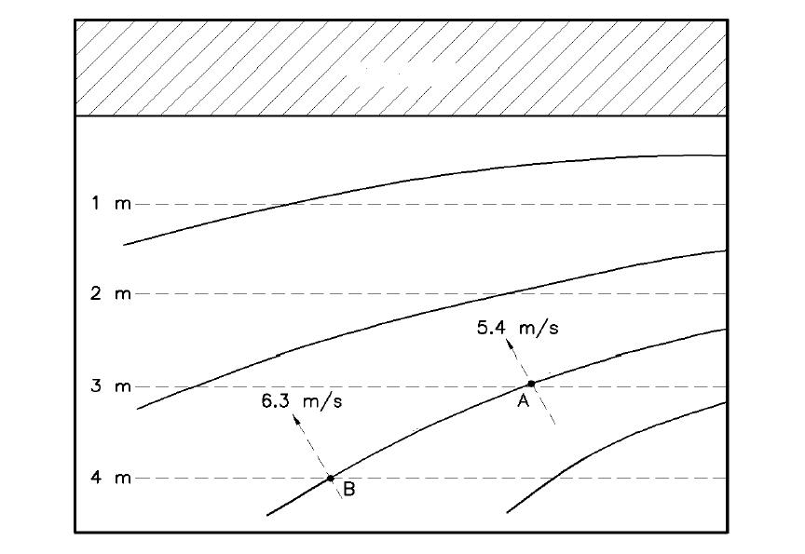
Κυματομηχανική
Διαμόρφωση του κύματος στην παράκτια ζώνη XI
Διάθλαση μόνο σε
ενδιάμεσα και ρηχά νερά.
Στα βαθιά νερά,
η C είναι ανεξάρτητη του d
Αναγκαία συνθήκη για την εμφάνισή της είναι η λοξότητα της διάδοσης των κυμάτων σε σχέση με τις ισοβαθείς
ΑΚΤΗ
κυματοκορυφή
Καμπύλωση των αρχικά ευθύγραμμων κορυφογραμμών με τάση να γίνουν παράλληλες προς τις ισοβαθείς

Slide 15
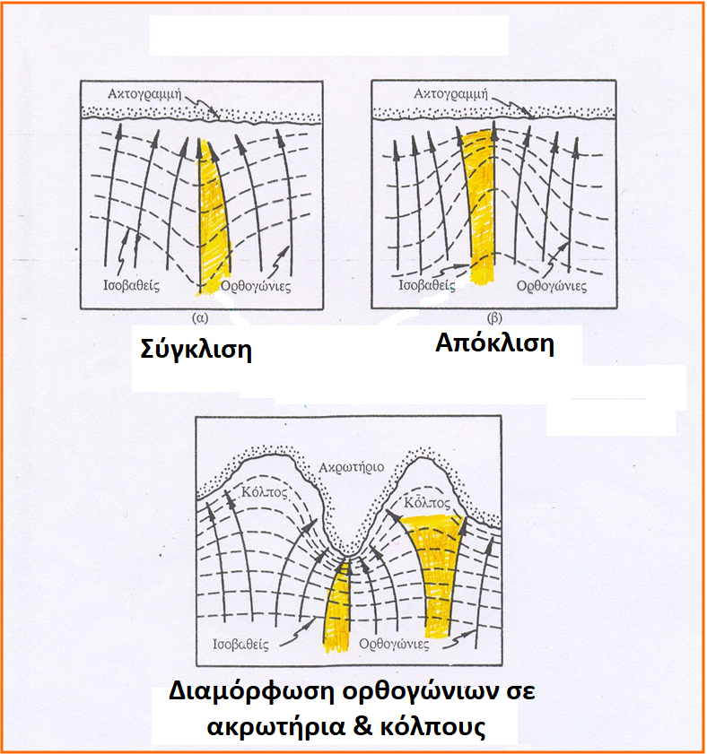
Κυματομηχανική
Παραδείγματα Διάθλασης για διαφορετικές βυθομετρίες και ακτογραμμές
αύξηση ύψους κύματος
σε ακρωτήρι
μείωση ύψους κύματος
σε κόλπο
Πύκνωση ορθογωνίων → αύξηση της ενεργειακής πυκνότητας → αύξηση του ύψους του κύματος

Slide 16
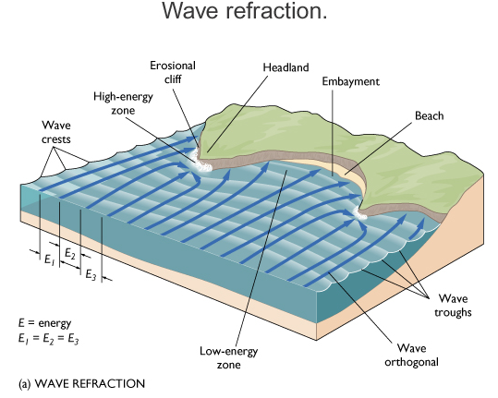
Κυματομηχανική
Διαμόρφωση του κύματος στην παράκτια ζώνη XII

Slide 17
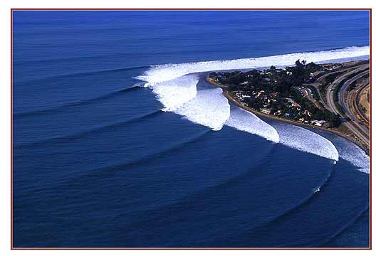
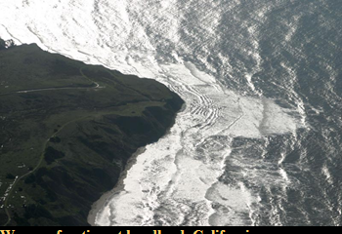
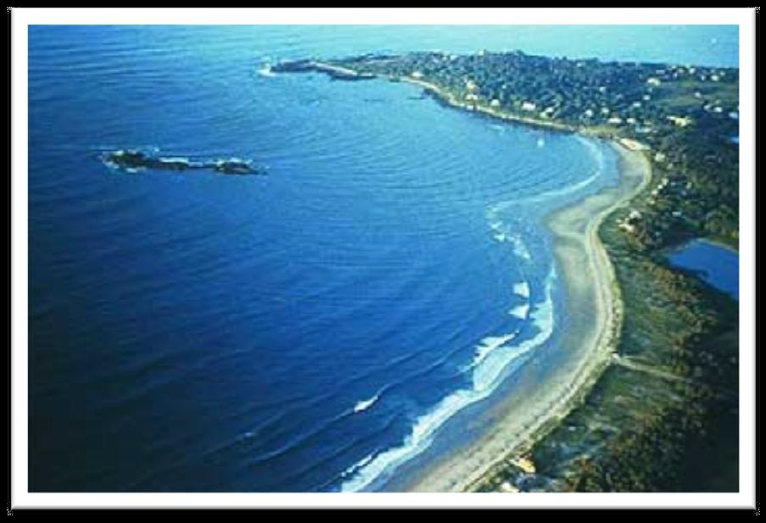
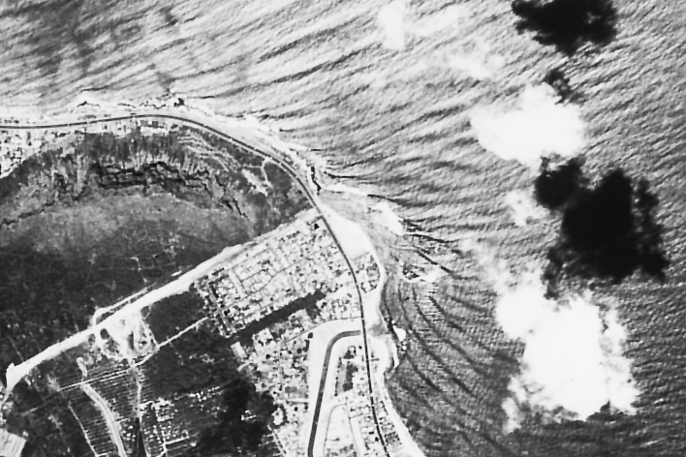
Κυματομηχανική
Διαμόρφωση του κύματος στην παράκτια ζώνη XIII

Slide 18
Κυματομηχανική
Διαμόρφωση του κύματος στην παράκτια ζώνη XIV
Πρακτική Σημασία
1. Η διάθλαση σε συνδυασμό με τη ρήχωση, καθορίζει το ύψος του κυματισμού σε κάθε καθορισμένο βάθος πυθμένα για δεδομένο προσπίπτων κυματισμό στα βαθειά (ύψος κύματος στα βαθειά, περίοδος και διεύθυνση κυματισμού). Η διάθλαση λοιπόν έχει σημαντική επίδραση στο ύψος του κυματισμού και στην κατανομή της ενέργειας στην ακτογραμμή.
2. Η μεταβολή στη διεύθυνση στα διάφορα τμήματα του κυματισμού έχει σαν αποτέλεσμα την συγκέντρωση ή την απομάκρυνση της κυματικής ενέργειας και πρακτικά επηρεάζει τις δυνάμεις που ασκούνται στα διάφορα μέρη των κατασκευών.
3. Η διάθλαση συνεισφέρει στην αλλαγή της τοπογραφίας του πυθμένα με την επίδραση της στην διάβρωση και εναπόθεση φερτών.
4. Μία γενική περιγραφή της τοπογραφίας πυθμένα μπορεί να εξαχθεί από αεροφωτογραφίες που περιέχουν διαθλώμενους κυματισμούς.

Slide 19
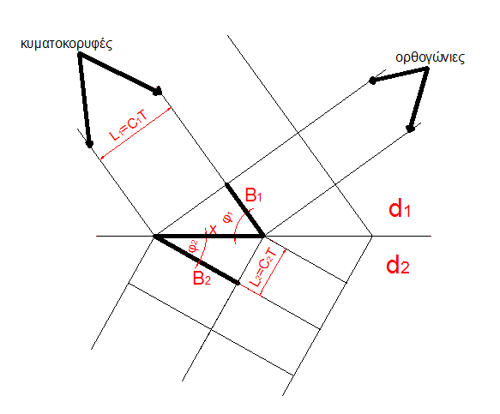
Κυματομηχανική
Διαμόρφωση του κύματος στην παράκτια ζώνη XV
Νόμος του SNELL
φ1 : γωνία που σχηματίζει η κυματοκορυφή με ισοβαθή.
Β1: απόσταση μεταξύ των ορθογωνίων
φ2 : γωνία που σχηματίζει η κυματοκορυφή με ισοβαθή μετά τη διάθλαση
Β2: απόσταση μεταξύ των ορθογωνίων μετά τη διάθλαση

Slide 20
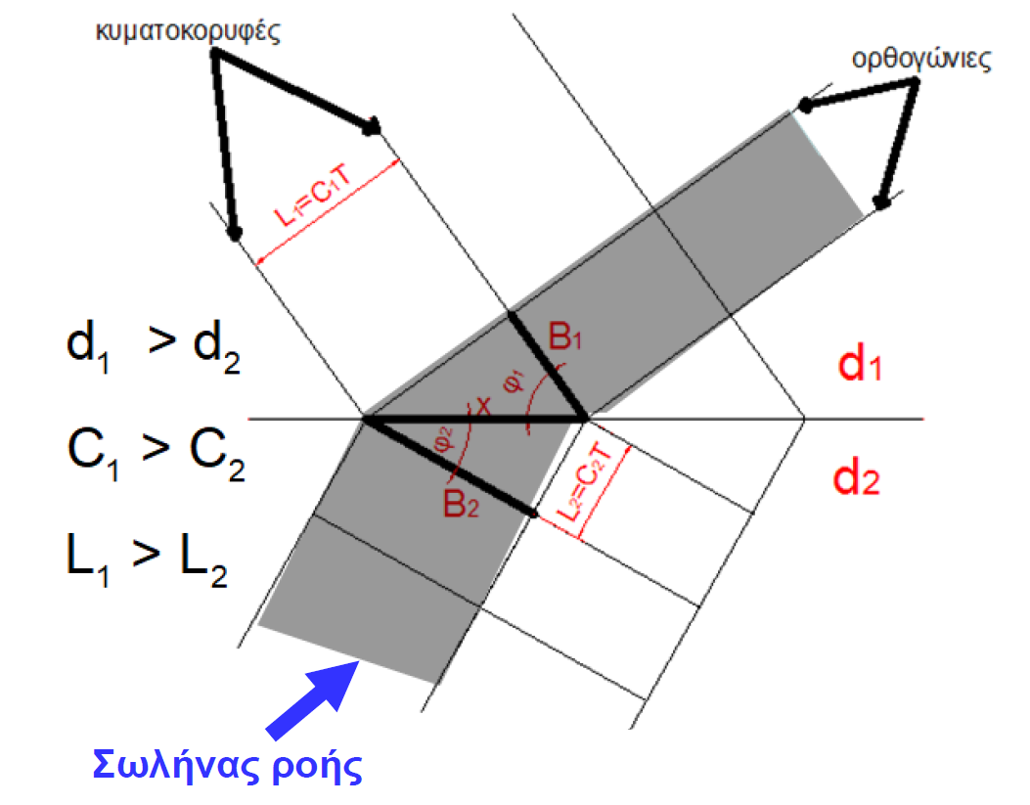
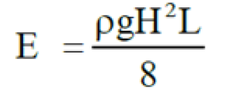
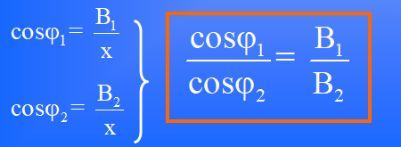
Κυματομηχανική
Διαμόρφωση του κύματος στην παράκτια ζώνη XVI
Με παραδοχή της διατήρησης της ισχύος στον ‘σωλήνα ροής’ που περιορίζεται από τις 2 ορθογωνίους, ισχύει:
Σωλήνας ροής
ks, συντελεστής ρήχωσης
kr, συντελεστής διάθλασης

Slide 21
Κυματομηχανική
Διαμόρφωση του κύματος στην παράκτια ζώνη XVII
Όταν οι κυματισμοί κατά τη μετάδοσή τους συναντήσουν ένα φυσικό ή τεχνητό εμπόδιο (π.χ κυματοθραύστης, νησίδα) τότε παρατηρείται γύρω από το άκρο καμπύλωση των κορυφογραμμών με αποτέλεσμα τα κύματα όχι μόνο να μην παρακάμπτουν το εμπόδιο αλλά, αντίθετα, να μεταδίδονται στην πίσω πλευρά του υπό μορφή ομόκεντρων κυκλικών τόξων συνεχώς ελαττωμένου ύψους.
Η διαδικασία που συνεπάγεται διάδοση κυματισμών στη “σκιά” στερεών ορίων όπως τα ακρομόλια με μειούμενο ύψος και αλλαγή κατεύθυνσης.
Με την περίθλαση είναι δυνατή η είσοδος κυματικής διαταραχής στο εσωτερικό των λιμενολεκανών.

Slide 22
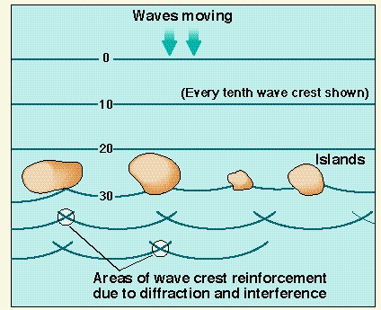
Κυματομηχανική
Περίθλαση (diffraction) κυμάτων. SEPM, 1996.

Slide 23
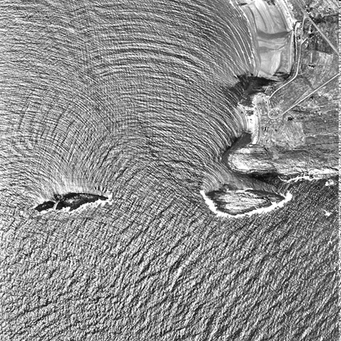
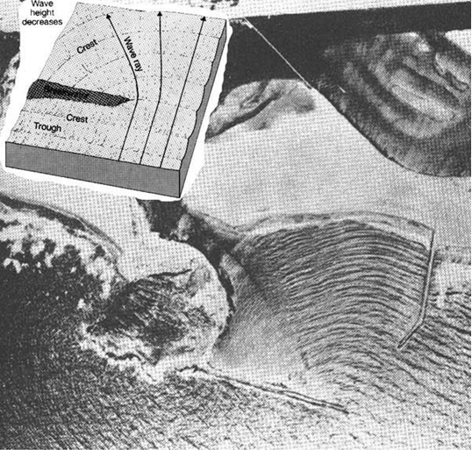
Κυματομηχανική
Διαμόρφωση του κύματος στην παράκτια ζώνη XVIII
Διεργασία διάδοσης κυματισμών στη “σκιά” στερεών ορίων (π.χ. ακρομόλια) με μειούμενο ύψος και αλλαγή κατεύθυνσης
Λόγω περίθλασης είναι δυνατή η είσοδος κυματικής διαταραχής στο εσωτερικό των λιμενολεκανών

Slide 24
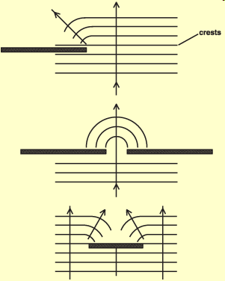
Κυματομηχανική
Διαμόρφωση του κύματος στην παράκτια ζώνη XIX
Περίθλαση στο άκρο ημι-άπειρου εμποδίου
Περίθλαση στο άνοιγμα κυματοθραυστών
Περίθλαση στα άκρα κυματοθραύστη

Slide 25
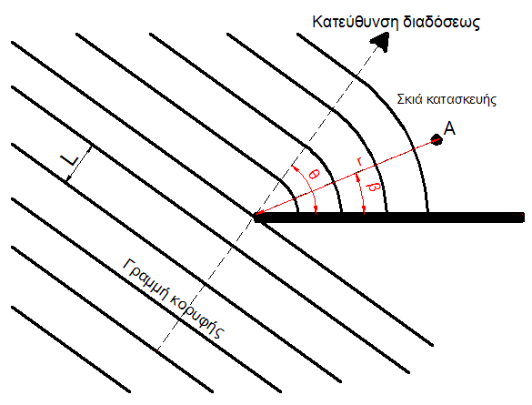
Κυματομηχανική
Περίθλαση γύρω από ένα άκρο ημι-άπειρου εμποδίου (ακρομόλιο)
Το ύψος κύματος σε ένα σημείο Α του πεδίου εξαρτάται από το προσπίπτον Η στο άκρο, την γωνία θ της πρόσπτωσης (γωνία μεταξύ ορθογωνίου και μόλου) και το διάνυσμα της απόστασης του Α από το ακρομόλιο (γωνία β με το μόλο και σχετική απόσταση r/L)
Βασικοί συμβολισμοί για την περίθλαση γύρω από “ακρομόλιο”

Slide 26
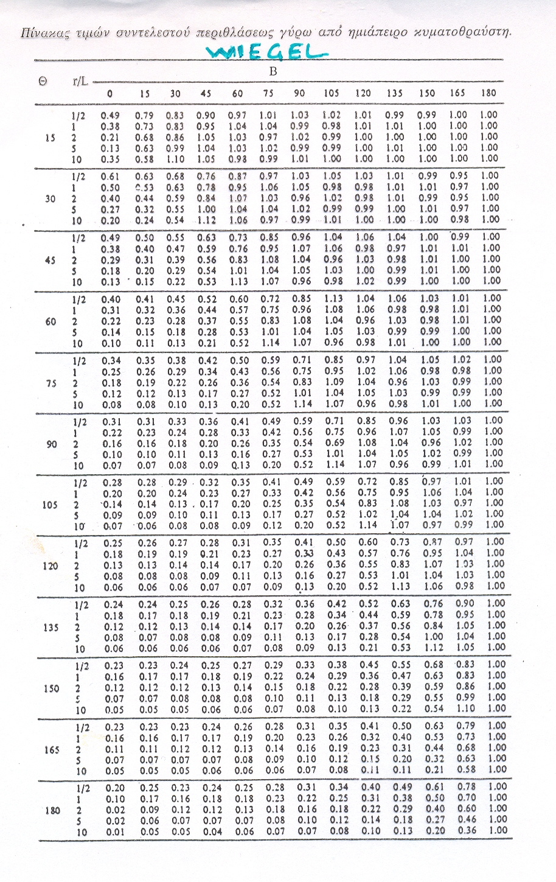
ΠΕΡΙΘΛΑΣΗ ΤΩΝ ΚΥΜΑΤΙΣΜΩΝ
π.χ. για θ=45^{ο}, r/L=2, β=30^{ο}
→ k_{D}= 0.39

Slide 27
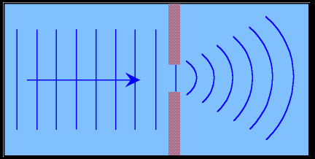
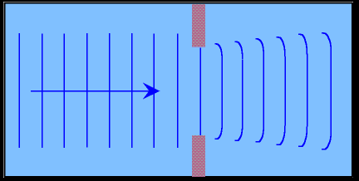
Κυματομηχανική
Περίθλαση στο άνοιγμα κυματοθραυστών
Έντονη Περίθλαση
Περίπτωση ανοίγματος Β μεταξύ εμποδίων
B< 5 L → νομογράφημα
Β> 5 L → ανεξάρτητος υπολογισμός k_{D} από τα 2 άκρα
Αμελητέα Περίθλαση

Slide 28
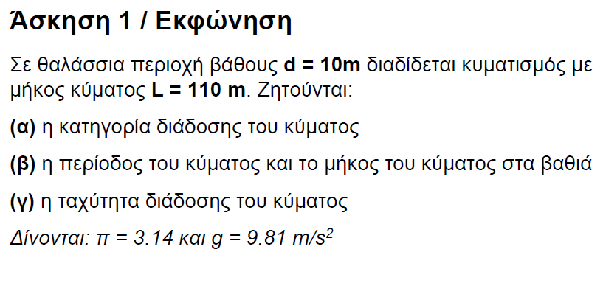
σε βάθος d=10m

Slide 29
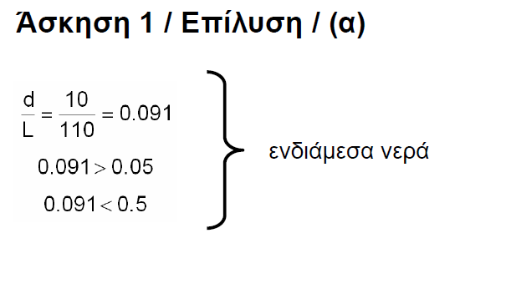
Υπενθύμιση
Βαθιά νερά: d > L/2 → d/L > 0.5
Ενδιάμεσα νερά: L/20 < d ≤ L/2 → 0.05 < d/L ≤ 0.5
Ρηχά νερά: d ≤ L/20 → d/L ≤ 0.05

Slide 30
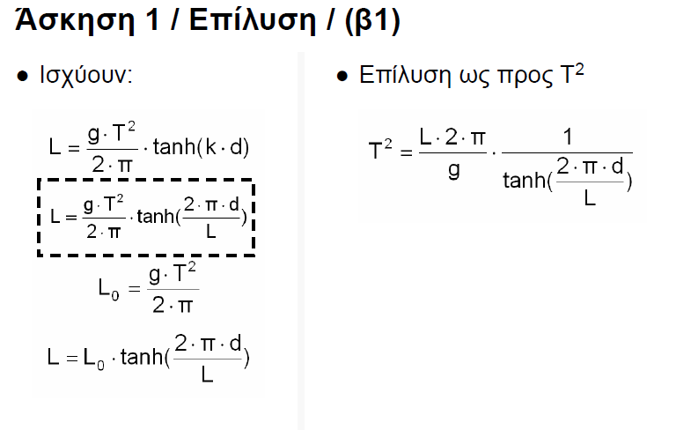


Υπενθύμιση
L=110 m σε βάθος d=10 m (ενδιάμεσα νερά ).
Ζητούμενα το L₀ και Τ στα βαθιά νερά.
Η περίοδος Τ είναι σταθερή
k=2π/L
Βαθιά νερά:
Ενδιάμεσα νερά:

Slide 31
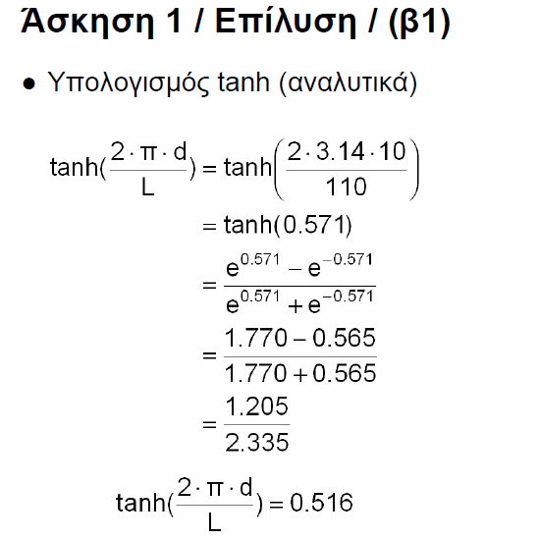
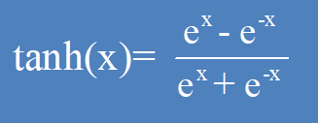

Slide 32
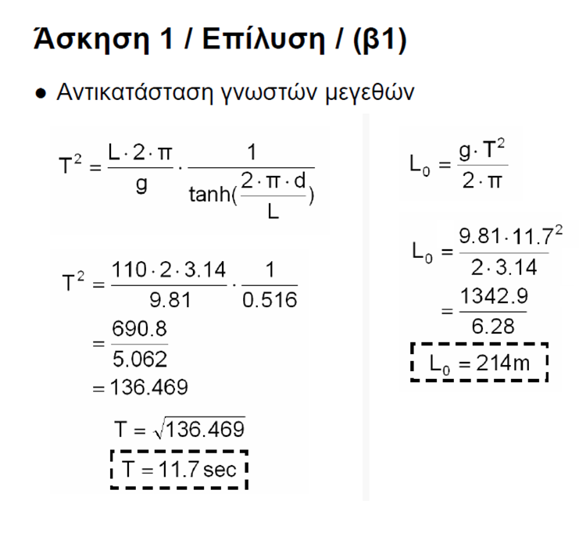

Slide 33
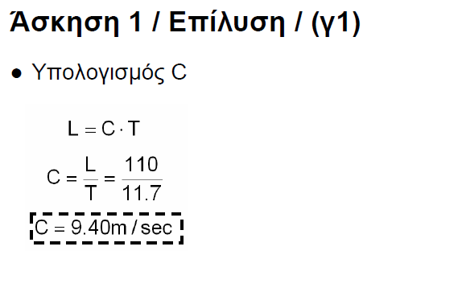

Slide 34
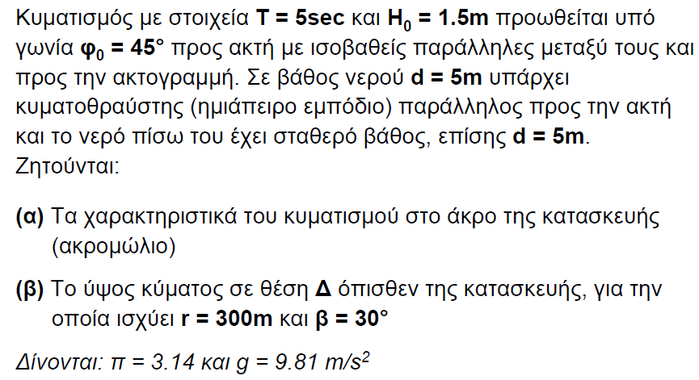
Άσκηση 2

Slide 35
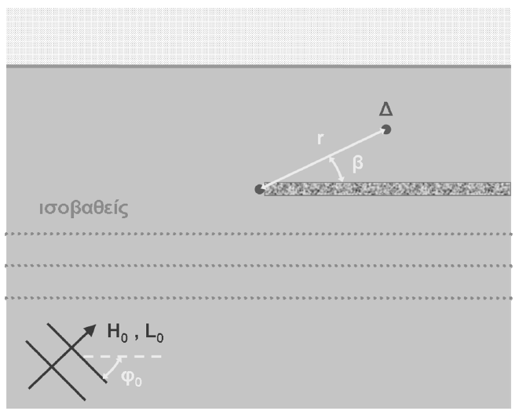



Άσκηση 2

Slide 36
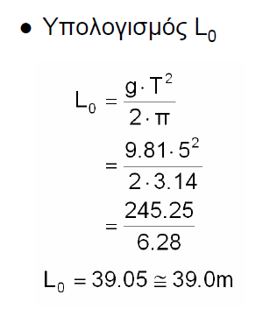

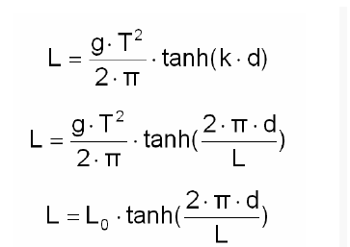
Άσκηση 2
Ενδιάμεσα νερά
L=30.5 m
Βαθιά νερά: d/L > 0.5
Ενδιάμεσα νερά: 0.05 < d/L ≤ 0.5
Ρηχά νερά: d/L ≤ 0.05

Slide 37
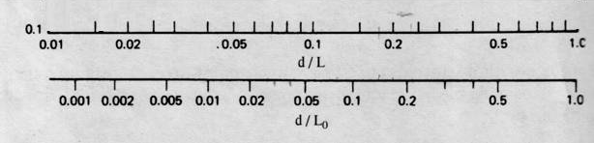
Χρήση νομογραφήματος (Σχήμα 2.4 / Σελ.20 / Κουτίτας 1994)
Ενδιάμεσα βάθη
Επιστροφή

Slide 38
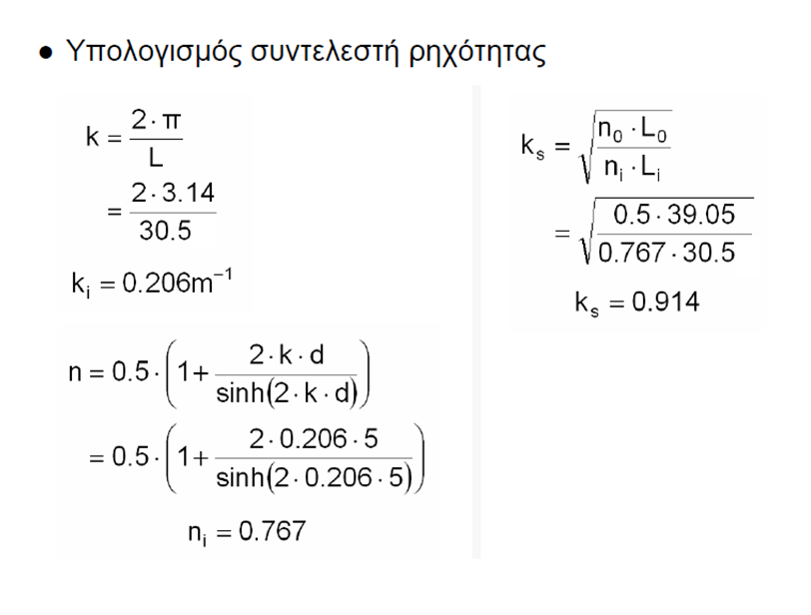

Άσκηση 2
n₀ = 0.5, βαθιά νερά

Slide 39
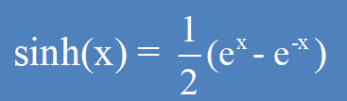
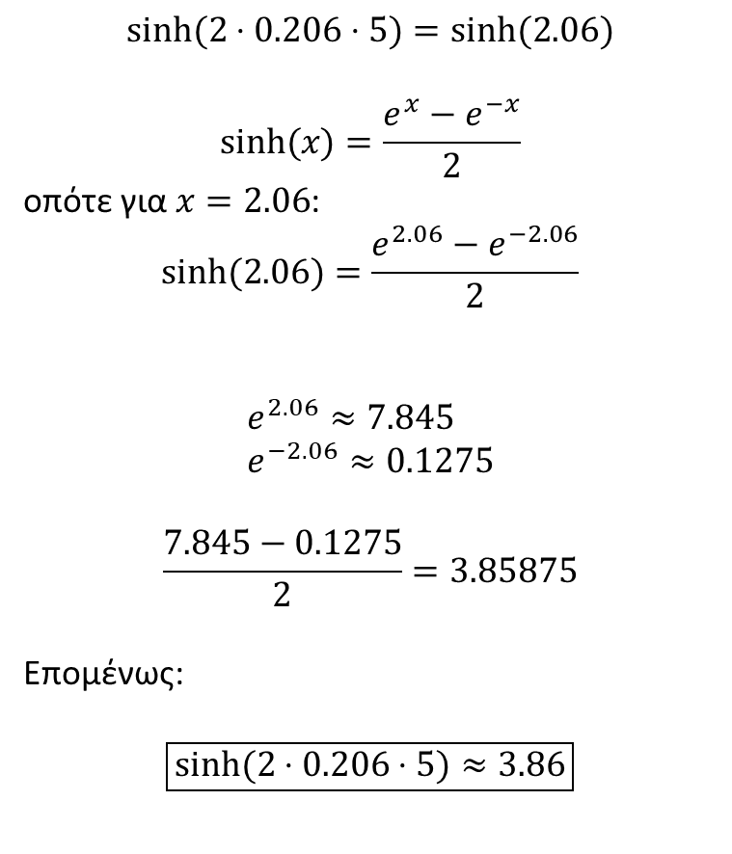
Άσκηση 2
$$sinh⁡(2⋅0.206⋅5)=sinh⁡(2.06)$$
$$sinh⁡(x)=\frac{e^{x}−e^{−x}}{2}$$
οπότε για $x=2.06$:
$$sinh⁡(2.06)=\frac{e^{2.06}−e^{−2.06}}{2}$$
$$e^{2.06}≈7.845 \\ e^{−2.06}≈0.1275$$
$$\frac{7.845−0.1275}{2}=3.85875$$
Επομένως:
$$\boxed{sinh⁡(2⋅0.206⋅5)≈3.86}$$

Slide 40
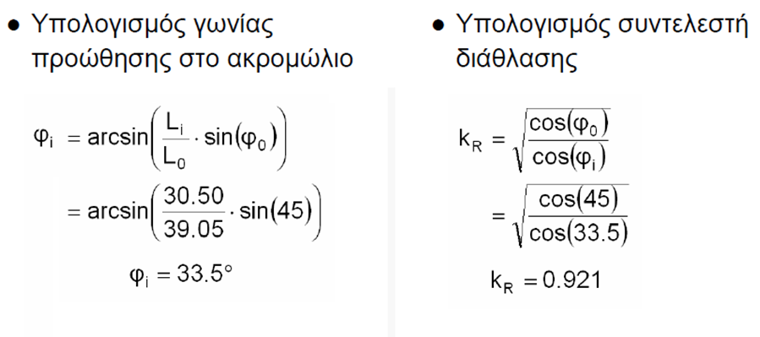

Άσκηση 2

Slide 41
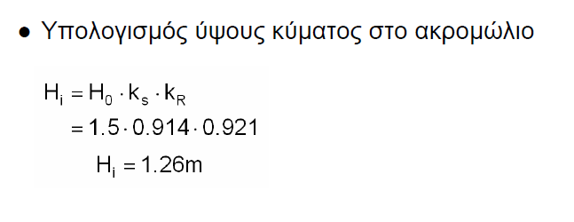
Άσκηση 2

Slide 42
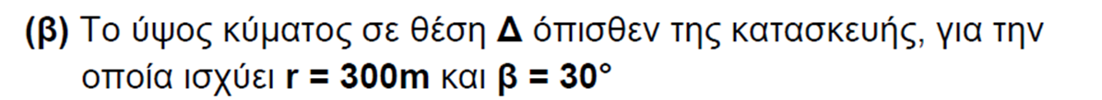
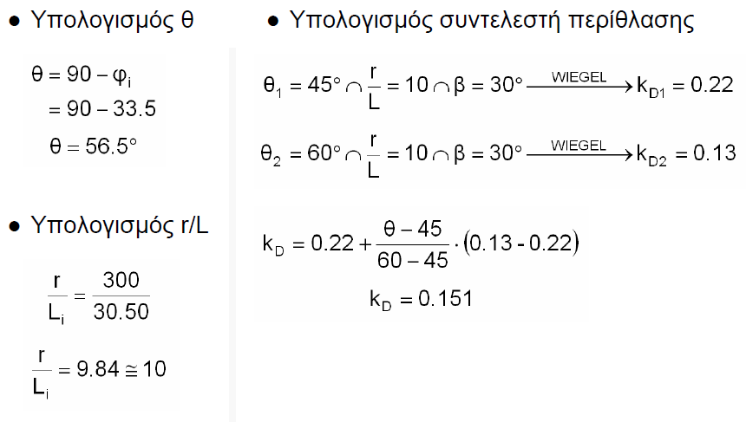

Άσκηση 2
L_{i}=30.5 m
θ
φ_{i}

Slide 43
Άσκηση 2

Slide 44
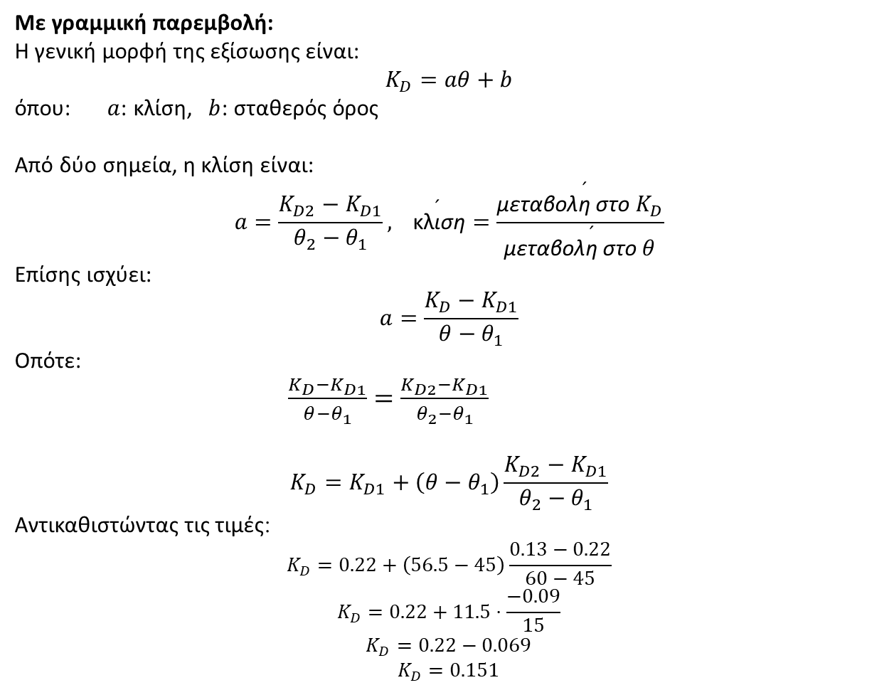
Άσκηση 2
Με γραμμική παρεμβολή:
Η γενική μορφή της εξίσωσης είναι:
$$K_{D}=aθ+b$$
όπου:$a$: κλίση,$b$: σταθερός όρος
Από δύο σημεία, η κλίση είναι:
$$a=\frac{K_{D2}−K_{D1}}{θ_{2}−θ_{1}}\text{, }\text{κλ}\overset{ˊ}{\text{ι}}\text{ση}=\frac{\text{μεταβολ}\overset{ˊ}{\text{η}} \text{στο} K_{D}}{\text{μεταβολ}\overset{ˊ}{\text{η}} \text{στο} θ}$$
Επίσης ισχύει:
$$a=\frac{K_{D}−K_{D1}}{θ−θ_{1}}$$
Οπότε:
$\frac{K_{D}−K_{D1}}{θ−θ_{1}}$ $=\frac{K_{D2}−K_{D1}}{θ_{2}−θ_{1}}$
$$K_{D}=K_{D1}+\left(θ−θ_{1}\right)\frac{K_{D2}−K_{D1}}{θ_{2}−θ_{1}}$$
Αντικαθιστώντας τις τιμές:
$$K_{D}=0.22+\left(56.5−45\right)\frac{0.13−0.22}{60−45}$$
$$K_{D}=0.22+11.5⋅\frac{−0.09}{15}$$
$$K_{D}=0.22−0.069$$
$$K_{D}=0.151$$

Slide 45
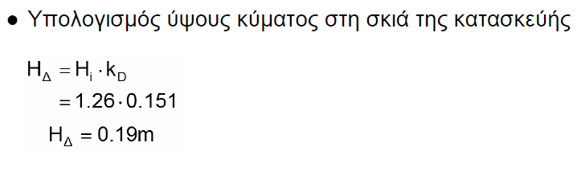
Άσκηση 2

